Slide 1
თემა 1.1. კომპიუტერების თაობები. კომპიუტერის განვითარების ძირითადი ეტაპები და კლასიფიკაცია

Slide 2
კომპიუტერული ტექნოლოგიების განვითარებას დიდი ხნის ისტორია არა აქვს, მაგრამ ამ მცირე დროის განმავლობაში ასეულობით განსხვავებული არქიტექტურის კომპიუტერი შეიქმნა.
მთელი ამ ხნის განმავლობაში კომპიუტერების ხუთი თაობა იქნა წარმოდგენილი.
1. ელექტრონული მილაკების ბაზაზე აგებული ელექტრონული გამომთვლელი მანქანები;
2. ტრანზისტორების ბაზაზე აგებული ელექტრონული გამომთვლელი მანქანები
3-5. ინტეგრალური მიკროსქემების ბაზაზე აგებული ელექტრონული გამომთვლელი მანქანები.
თანამედროვე პერსონალური კომპიუტერების ელემენტურ ბაზას ინტეგრალური მიკროსქემები წარმოადგენს.

Slide 3
პირველი თაობის კომპიუტერების არქიტექტურის ჩამოყალიბებაში განსაკუთრებული ღვაწლი მიუძღვის იმ დროის ცნობილ მათემატიკოსს ჯონ ფონ ნეიმანს.
ფონ ნეიმანმა ჩამოაყალიბა კომპიუტერის ორგანიზაციის ძირითადი პრინციპები:
1. ორობითი კოდირება. კომპიუტერში ინფორმაციის წარმოდგენისთვის თვლის არა ათობითი, არამედ ორობითი სისტემა გამოიყენება.
2. პროგრამული მართვა. პროგრამა შედგება ბრძანებათა სიმრავლისგან, რომლებიც გარკვეული თანმიმდევრობით სრულდება.
3. პროგრამის შენახვა. ამოცანის შესრულების პროცესში შესაბამისი პროგრამა კომპიუტერის მეხსიერებაში უნდა იყოს.
4. მონაცემების და ბრძანებების წარმოდგენის ერთგვაროვნება. როგორც მონაცემები, ისე ბრძანებები ორობითი კოდით უნდა იქნას წარმოდგენილი.
5. მეხსიერების იერარქიული სტრუქტურა. კომპიუტერს სულ მცირე ორი ტიპის მეხსიერება უნდა ჰქონდეს _ ძირითადი და გარე.

Slide 4
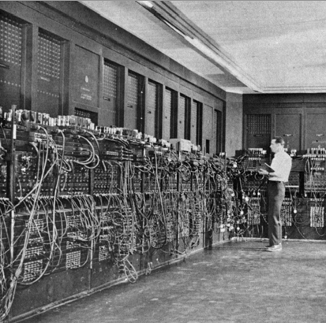
I თაობის კომპიუტერები ელექტრონული მილაკებით (ვაკუუმური მილაკებით) მუშაობდნენ. პირველი ელექტრონული გამომთვლელი მანქანა ENIAC (Electronic Numberal Integrator and Computer) პენსილვანიის უნივერსიტეტში 1946 წელს ჯონ მოუშლიმ და ჯ. პრესპერ ეკერტიმ შექმნეს. 1949 წელს კემბრიჯის უნივერსიტეტში მორის უილკსმა შექმნა ელექტრონული გამომთვლელი მანქანა EDSAC.

Slide 5
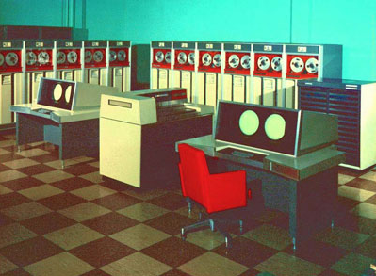
II თაობის კომპიუტერებში ელექტრონული მილაკები დისკრეტულმა ნახევარგამტარულმა ელემენტებმა _ ტრანზისტორებმა შეცვალა. ტრანზისტორი გამოგონებული იქნა კომპანია Bell Laboratories თანამშრომლების _ ჯონ ბარდინის და უილიამ შოკლის მიერ. თრანზისტორებმა რევოლუცია მოახდინეს კომპიუტერულ ტექნიკაში და დასაბამი მისცეს კომპიუტერების მეორე თაობას.

Slide 6
III თაობის კომპიუტერები. 1958 წელს რობერტ ნოისმა გამოიგონა ინტეგრალური სქემა, რომელშიც მცირე ფართზე შესაძლებელი იყო ათეულობით ტრანზისტორის მოთავსება. ასეთ სქემებს დაარქვეს მცირე ინტეგრაციის სქემები (Small Scale Integrated Circuits-SSIC). 60-იანი წლების დასასრულს III თაობის კომპიუტერების ლოგიკური მოწყობილობები უკვე მთლიანად მცირე ინტეგრალურ სქემებზე იყო აგებული. ელექტრონული სქემების მუშაობის სატაქტო სიხშირე რამდენიმე მეგაჰერცამდე გაიზარდა. კომპიუტერის გაბარიტები, კვების ძაბვის სიდიდე და მის მიერ მოხმარებული სიმძლავრე შემცირდა,
ხოლო საიმედოობა და სწრაფქმედება მნიშვნელოვნად გაიზარდა. III თაობის კომპიუტერებში გარე მეხსიერებად ფართოდ გამოიყენებოდა დისკური დამგროვებლები.
გამოჩნდა მეხსიერების კიდევ ორი დონე: ზეოპერატიული დამამახსოვრებელი მოწყობილობა ტრიგერულ რეგისტრებზე და სწრაფი Cash-მეხსიერება. ინტეგრალურ სქემებზე დამუშავებული კომპიუტერები ტრანზისტორებზე დამუშავებულ კომპიუტერებთან შედარებით გამოირჩეოდნენ მცირე ზომით, ნაკლები ღირებულებით და მუშაობის უფრო მაღალი სიჩქარით.

Slide 7
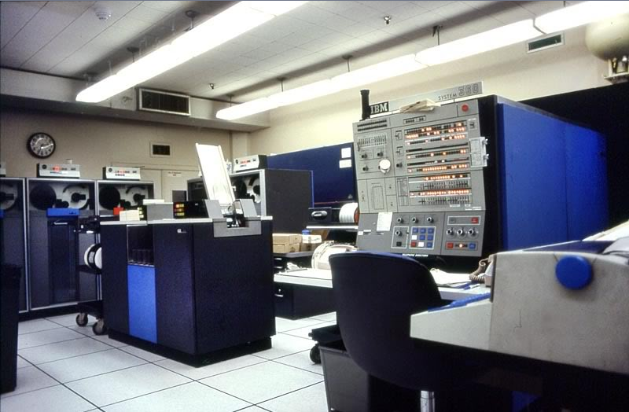
მესამე თაობის კომპიუტერების საფუძველზე ორგანიზდება სხვადასხვა დანიშნულების გამოთვლითი ქსელები.
1964 წლისათვის კომპანია IBM ლიდერობდა კომპიუტერულ ბაზარზე. თუმცა ამ კომპანიის მიერ გამოშვებული კომპიუტერებისთვის არსებობდა შეუთავსებლობის პრობლემა. ამის გამო განვითარების მომდევნო ეტაპზე
IBM-მა დაამუშავა კომპიუტერების სერია IBM SYSTEM/360 (მოდელი 30, მოდელი 40, მოდელი 50, მოდელი 60).
ეს იყო კომპიუტერების მთელი ოჯახი ერთი და იგივე ენით. ყოველი შემდეგი მოდელი წინასთან შედარებით იყო უფრო დიდი ზომის და უფრო მძლავრი, მაგრამ ერთი მათგანისთვის დაწერილი პროგრამების გამოყენება
სხვა მოდელებშიც იყო შესაძლებელი.

Slide 8
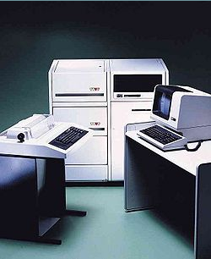
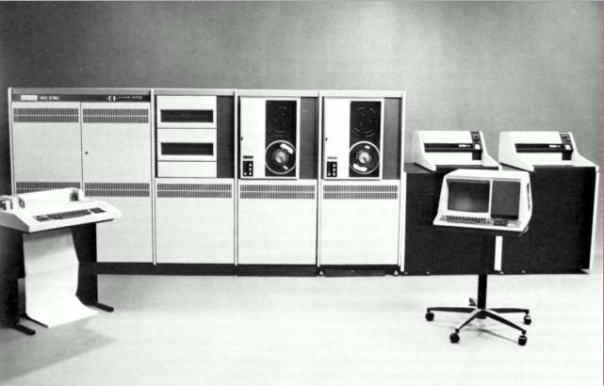
მინიკომპიუტერი PDP-11
სუპერკომპიუტერი VAX 11/780

Slide 9
IV თაობის კომპიუტერების ბაზაა ე.წ. მაღალი ინტეგრაციის მიკროსქემები. მაღალი და ზემაღალი ინტეგრალური სქემების შექმნამ 80-იან წლებში შესაძლებელი გახადა ერთ კორპუსში მოეთავსებინათ ჯერ ათეულობით ათასი, ხოლო შემდეგ _ მილიონობით ტრანზისტორი. ერთ მიკროსქემას შეუძლია მთლიანად შეცვალოს I თაობის კომპიუტერის რომელიმე მოწყობილობა. ამან, ერთი მხრივ, კომპიუტერების ზომების, ელექტროენერგიის დანახარჯისა და ფასის ძალიან დიდი შემცირება და, მეორე მხრივ, სწრაფქმედების (წამში 108-109 ოპერაცია) და საიმედოობის ძალიან მნიშვნელოვანი ზრდა გამოიწვია. ადრინდელი კომპიუტერები იმდენად დიდი და ძვირადღირებული იყო, რომ კომპანიებს მათი მომსახურებისთვის სპეციალური სამსახურები _ გამოთვლითი ცენტრები ესაჭიროებოდათ. 80-იან წლებში კი კომპიუტერების ფასები იმდენად შემცირდა, რომ მათი შეძენა უკვე ცალკეულ ადამიანებსაც შეეძლოთ. დაიწყო პერსონალური კომპიუტერების ერა, რომლისთვისაც დამახასიათებელია გამოყენების სფეროს მნიშვნელოვანი გაფართოება.

Slide 10
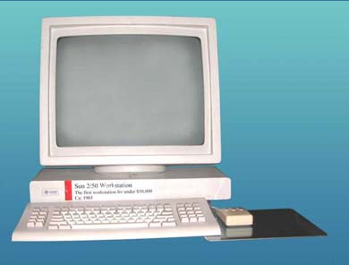
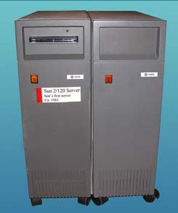
SUN-2 სამუშაო სადგური და სერვერი

Slide 11
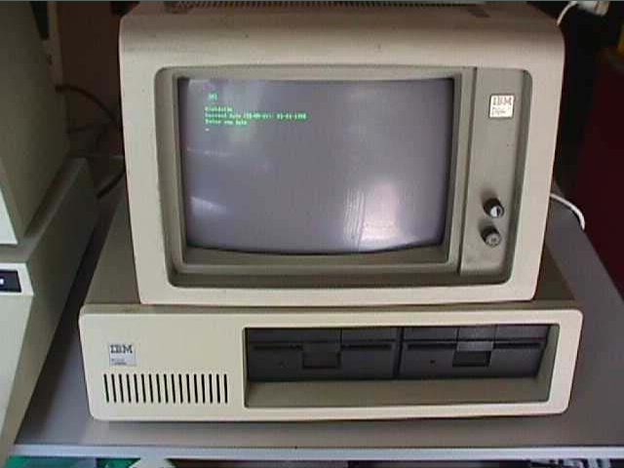
IBM PC XT ორიგინალური ვერსია

Slide 12
V თაობის კომპიუტერების განვითარების ძირითადი კონცეფცია შეიძლება ჩამოყალიბდეს შემდეგნაირად: ზერთულ მიკროპროცესორებზე დაფუძნებული პარალელურ-ვექტორული სტრუქტურის მქონე კომპიუტერები, რომლებიც ერთდროულად ასრულებენ პროგრამის ათეულობით მიმდევრობით ბრძანებას; კომპიუტერები, რომლებსაც აქვთ მრავალი ასეული პარალელურად მომუშავე პროცესორი. ეს შესაძლებლობას იძლევა შეიქმნას მონაცემთა დამუშავების სტრუქტურები, ეფექტური ქსელური კომპიუტერული სისტემები. მეხუთე თაობის კომპიუტერების აგება გათვალისწინებული იყო ახალ ელემენტურ ბაზაზე, რომელიც დაეფუძნებოდა ადამიანის ინტელექტის მოდელს. ამჟამად მუშაობენ ელექტრონული მოწყობილობების შესაქმნელად, რომლებიც გაიმეორებენ ნეირონის ფუნქციებს (ნეირო- ჩიპები). ნეიროჩიპებისგან იქმნება ნეირონის მსგავსი სისტემები, რომლებიც ნეიროჩიპებს გააერთიანებენ ქსელში. თუმცა ახალმა ტექნოლოგიამ ჯერ-ჯერობით განვითარება ვერ პოვა. ამჟამად მიმდინარეობს ზემაღალი ინტეგრაციის სქემების წარმოების ტექნოლოგიების გაუმჯობესება.

Slide 13
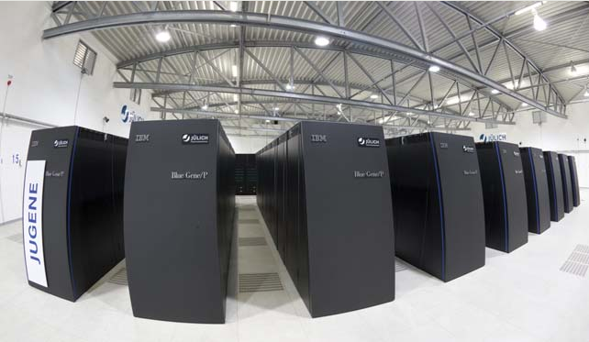
სუპერკომპიუტული სისტემა JUGENE

Slide 14
კომპიუტერების კლასიფიკაციის ძირითადი
კრიტერიუმები
გამომთვლელი მანქანების კლასიფიკაცია შესაძლებელია სხვადასხვა ნიშნით, მაგალითად, დანიშნულების, სიდიდის, გამოთვლითი სიმძლავრის და ფუნქციური შესაძლებლობების მიხედვით.
დანიშნულების მიხედვით კომპიუტერები შეიძლება სამ ჯგუფად დაიყოს:
• უნივერსალური (საერთო დანიშნულების);
• პრობლემურ-ორიენტირებული;
• სპეციალიზებული.

Slide 15
უნივერსალური კომპიუტერები განკუთვნილია საინჟინრო, ტექნიკური, ეკონომიკური, მათემატიკური და სხვა ტიპის ამოცანების გადასაწყვეტად, რომლებიც ალგორითმების სირთულით და დასამუშავებელ მონაცემთა დიდი რაოდენობით ხასიათდება.
პრობლემურ-ორიენტირებული კომპიუტერები განკუთვნილია შედარებით ვიწრო წრის კონკრეტული ამოცანების წრისათვის, რომლებიც, როგორც წესი, ტექნოლოგიური ობიექტების მართვასთან არიან დაკავშირებუი.
სპეციალიზირებული კომპიუტერები გათვალისწინებულია განსაზღვრული, ვიწრო წრის ამოცანების შესასრულებლად ან განსაზღვრული ჯგუფის ფუნქციათა რეალიზაციისთვის.

Slide 16
სიდიდის და გამოთვლითი სიმძლავრის მიხედვით კომპიუტერები შემდეგნაირად კლასიფიცირდება:
• “ერთჯერადი” კომპიუტერები;
• ჩაშენებული კომპიუტერები (მიკროკონტროლერები);
• სათამაშო კომპიუტერები;
• პერსონალური კომპიუტერები;
• სერვერები;
• სამუშაო სადგურების კომპლექსები;
• მეინფრეიმები;
• სუპერკომპიუტერები.

Slide 17
“ერთჯერადი” კომპიუტერი არის მიკროსქემა, რომელსაც ერთი კონკრეტული ფუნქცია აქვს. მაგალითად, “ერთჯერადი” კომპიუტერია სათამაშოებში ან მოსალოც ბარათებში ჩაყენებული მიკროჩიპი.
მიკროკონტროლერები ანუ ჩაშენებული კონტროლერები უმეტესად საყოფაცხოვრებო ტექნიკაში გამოიყენება. ისინი მოწყობილობების მართვის და მათი სამომხმარებლო ინტერფეისების ორგანიზაციისთვის გამოიყენება.
სათამაშო კომპიუტერი ფაქტობრივად იგივე პერსონალური კომპიუტერია, რომელიც ვიდეო და აუდიო კონტროლერების მაღალი მახასიათებლებით, პერიფერიული მოწყობილობების ნაკლები რაოდენობით და გაფართოების ნაკლები შესაძლებლობით გამოირჩევა.

Slide 18
არსებობს პერსონალური კომპიუტერების ორი სახეობა : სამაგიდო და პორტატიული (ნოუთბუქი). პერსონალური კომპიუტერები რთული ოპერაციული სისტემებით, გაფართოების შესაძლებლობით და გამოყენებითი პროგრამების ფართო სპექტრით გამოირჩევა.
ნოუთბუქი, კომპაქტურობის გარდა, სამაგიდო კომპიუტერისგან ფაქტობრივად არაფრით განსხვავდება. მასში ანალოგიური, თუმცა სამაგიდო კომპიუტერებთან შედარებით შემცირებული ზომის კომპონენტები ყენდება.
პერსონალურ კომპიუტერებთან ახლოს დგას ჯიბის კომპიუტერები (PDA). ისინი ნოუთბუქებთან შედარებით მცირე ზომისანი არიან, თუმცა პროცესორი, მეხსიერება, კლავიატურა, დისპლეი და პერსონალური კომპიუტერის სხვა სტანდარტული კომპონენტები მათაც აქვთ.
სამუშაო სადგური იგივე პერსონალური კომპიუტერია, რომელიც სპეციალიზებულია განსაზღვრული სახის სამუშაოს შესასრულებლად (გრაფიკული, საინჟინრო, საგამომცემლო და სხვ.).

Slide 19
მძლავრი პერსონალური კომპიუტერები და სამუშაო სადგურები ხშირად გამოიყენება ქსელური სერვერების სახით.
მეინფრეიმი (Mainframe) მაღალი წარმადობის მქონე კომპიუტერია, რომელსაც დიდი მოცულობის ოპერატიული და გარე მეხსიერება გააჩნია. მეინფრეიმის დანიშნულება დიდი მოცულობის მონაცემების ცენტრალიზებული საცავის ორგანიზაცია და ინტენსიური გამოთვლითი ოპერაციების შესრულებაა.
სუპერკომპიუტერი მძლავრი მრავალპროცესორიანი გამომთვლელი მანქანაა. სუპერკომპიუტერების შექმნის აუცილებლობა ისეთმა ამოცანებმა განაპირობა, რომელთა გადაწყვეტისთვისაც მეინფრეიმების წარმადობა არასაკმარისი აღმოჩნდა. ასეთი ამოცანებია, მაგალითად, მეტეო ვითარების პროგნოზი, რთული სამხედრო კომპლექსების მართვა, ბიოლოგიური კვლევები, ეკოლოგიური სისტემების მოდელირება და სხვა.

Slide 20
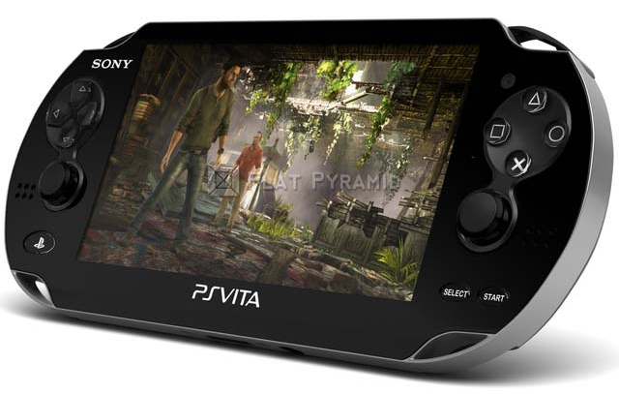
Sony PlayStation Vita 3D Model

Slide 21
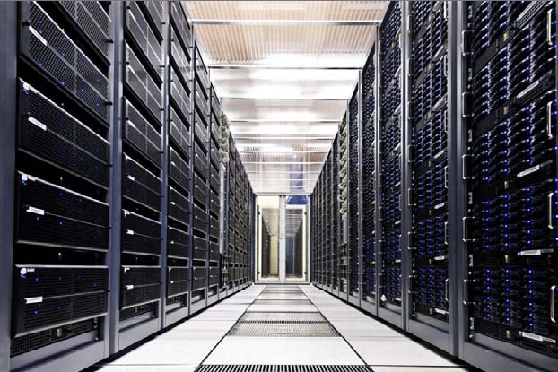
Server Farm

Slide 22
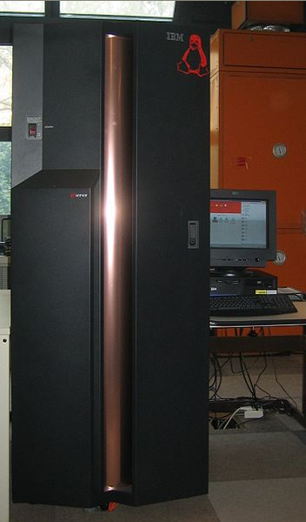
მეინფრეიმი IBM zSeries 800

Slide 23
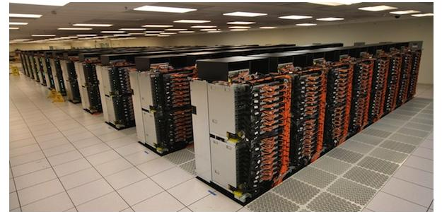
სუპერკომპიუტერი IBM Sequoia

Slide 24
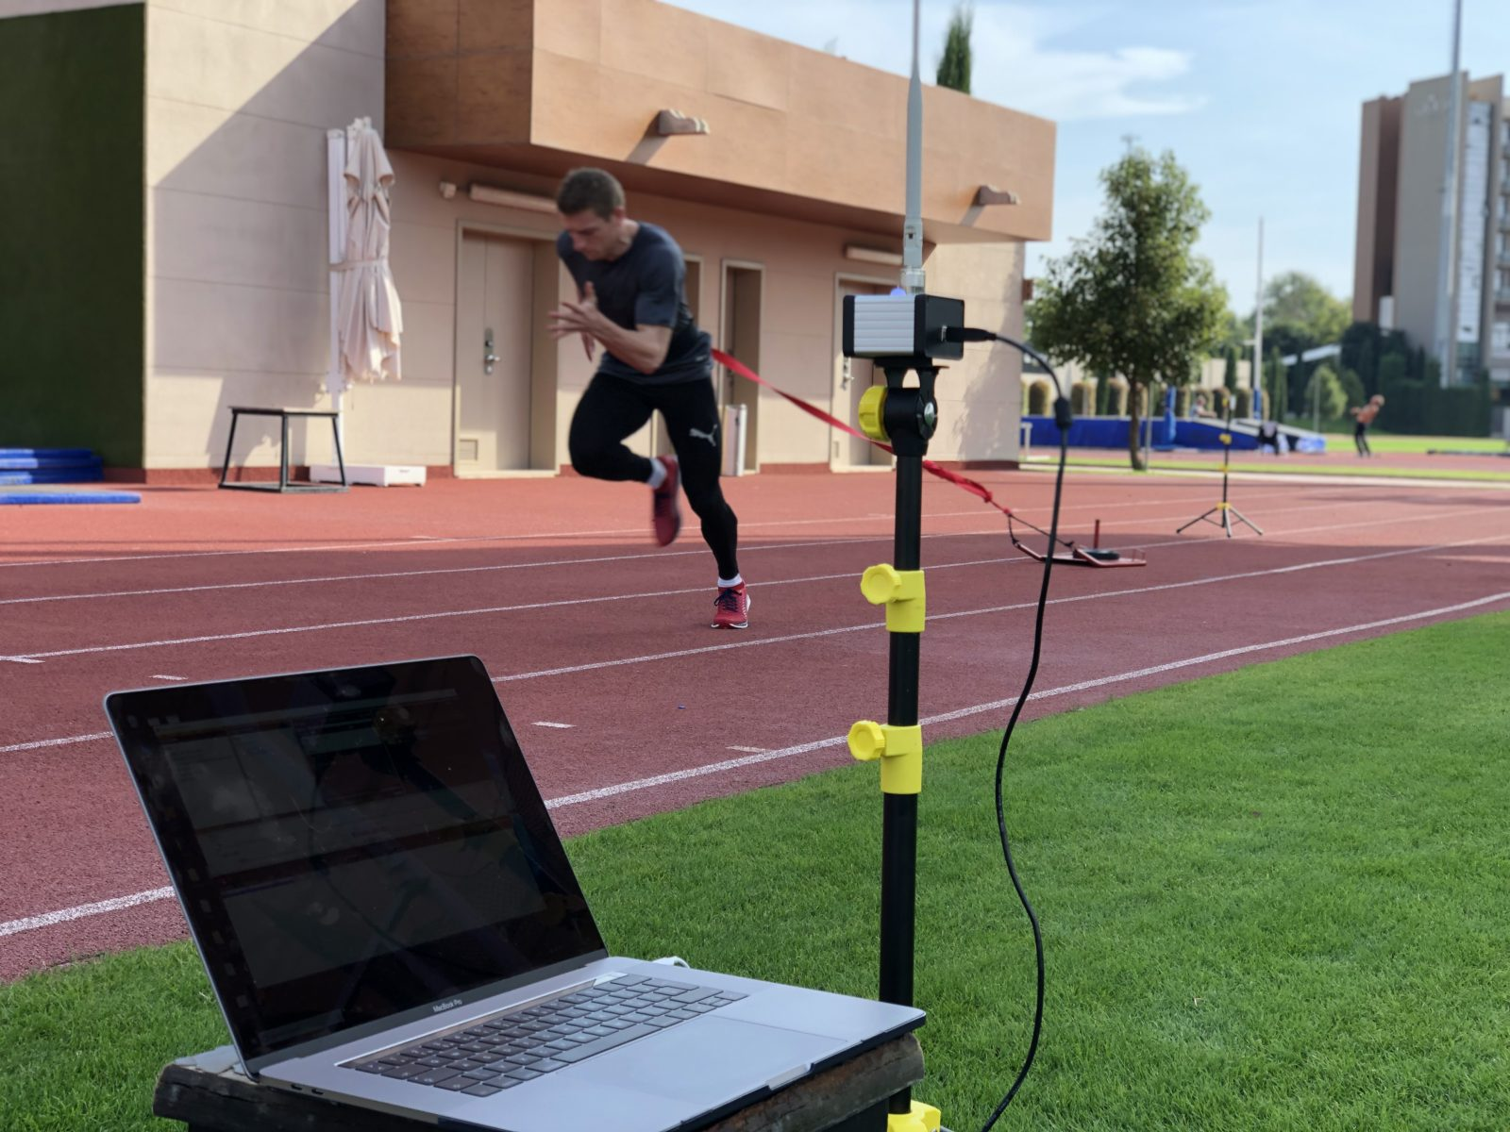
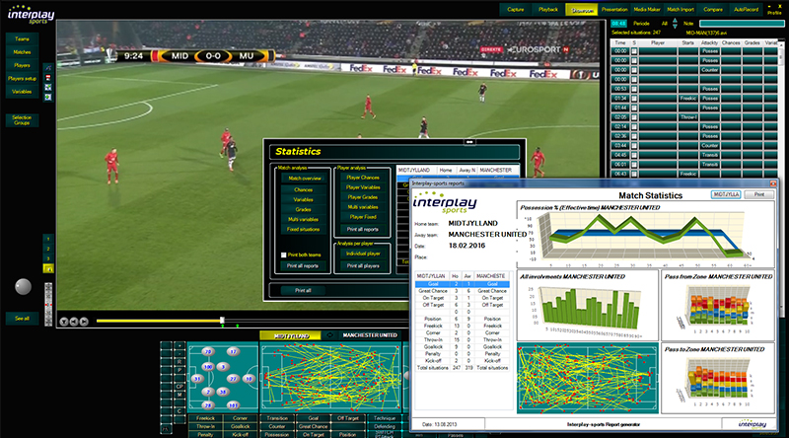
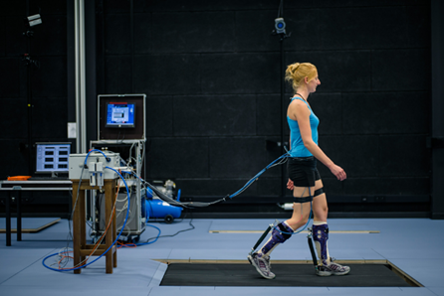
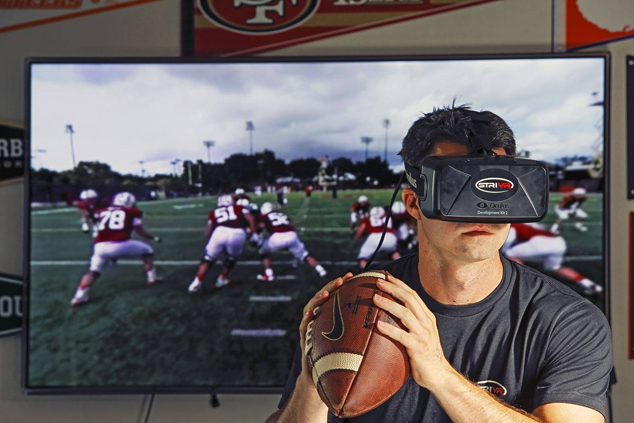
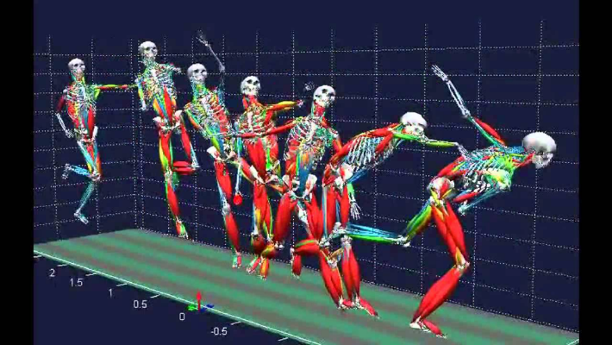
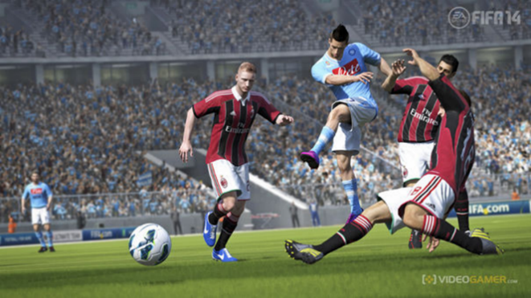
კომპიუტერის გამოყენება სპორტში
სპორტული თამაშების ანალიზი რეალურ დროში.
სპორტული შედეგების გაზომვა და სტატისტიკური ანალიზი.
სპორტსმენის ფიზიოლოგიური პარამეტრების ანალიზი.
ვირტუალური რეალობის ტექნოლოგიები.
სპორტული მოძრაობების ანალიზი სენსორული სისტემების გამოყენებით.
სპორტული ვიდეო თამაშები.

